Slide 1
Новогодний сувенир Мастер-класс по изготовлению елочной игрушки «Снегирь»
Выполнил Гришин Андрей(9 лет)
при поддержке всех членов семьи Гришиных

Slide 2
Участники

Slide 3
Цели, которые мы перед собой ставили
1. Сделать елочную игрушку своими руками
2. Создать праздничное настроение

Slide 4
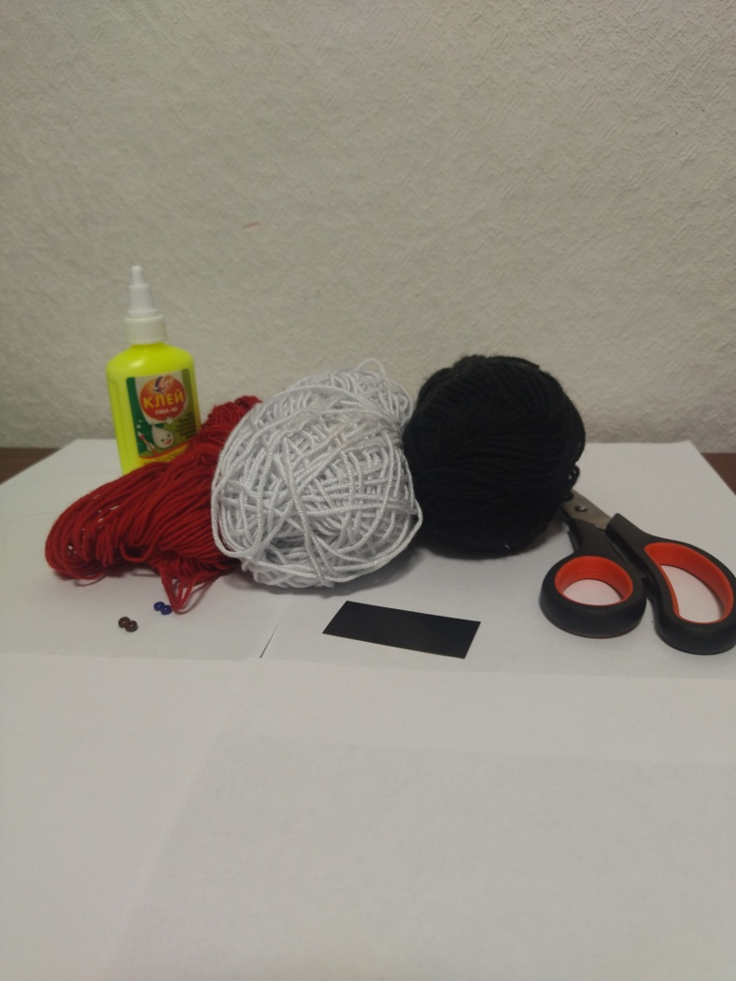
Материалы, необходимые для изготовления игрушки
Пряжа красного цвета
Пряжа черного цвета
Пряжа белого цвета
Бумажная салфетка
Картон черный
Две черные бусинки
Клей

Slide 5
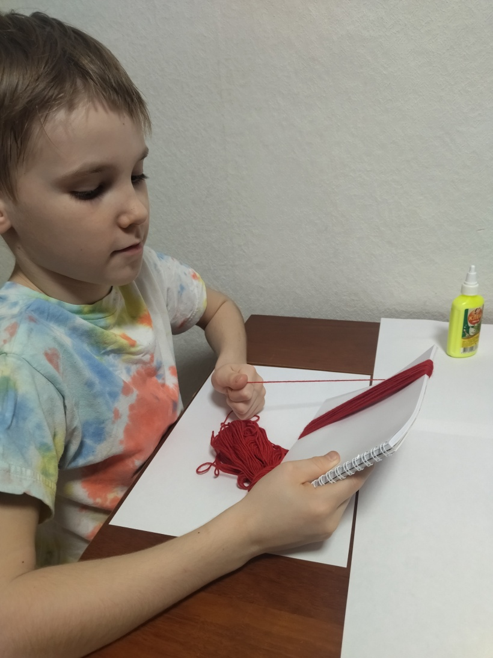
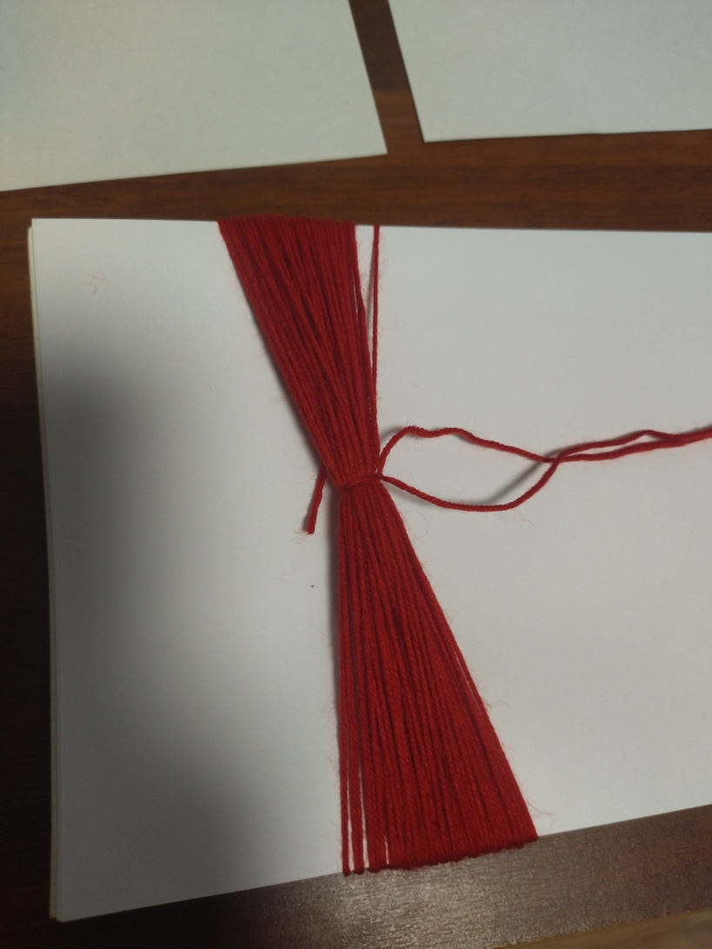
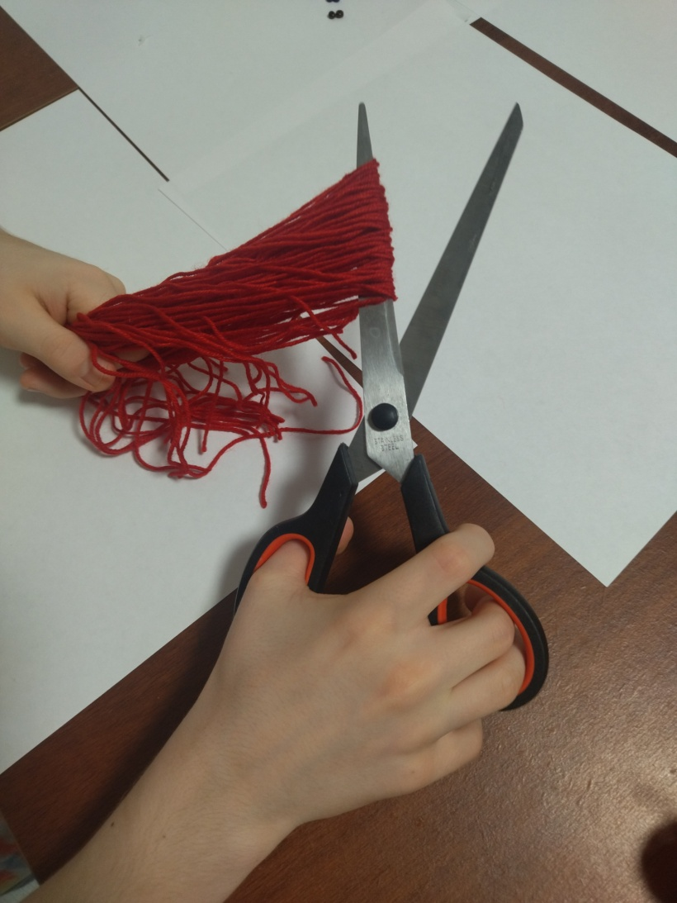
Накручиваем на блокнот, тетрадь или книгу пряжу красного цвета Связываем в пучок ниткой, противоположный конец пучка ниток разрезаем

Slide 6
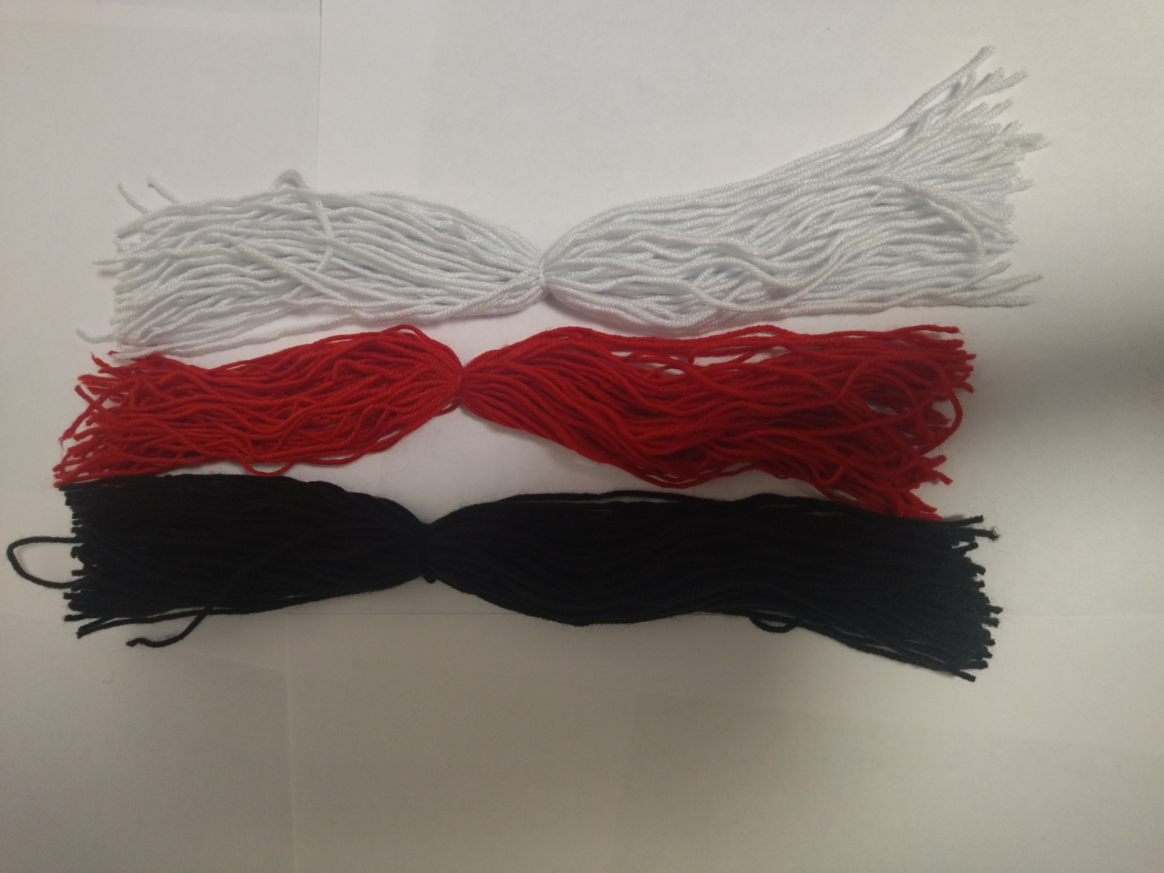
Проделываем эти же действия с черной и белой нитками

Slide 7
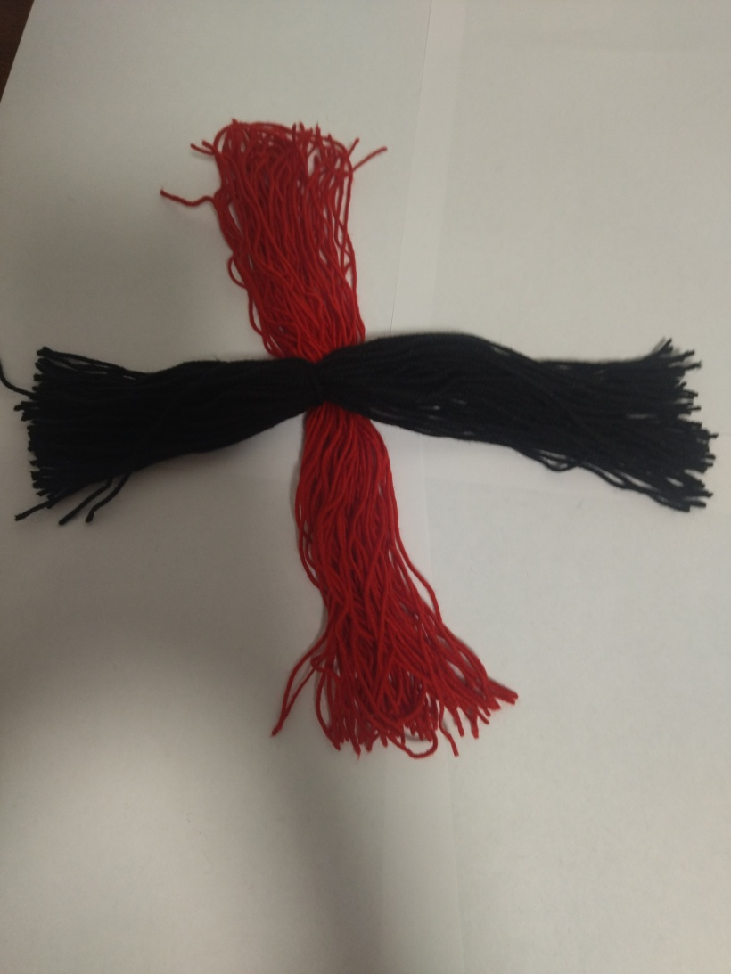
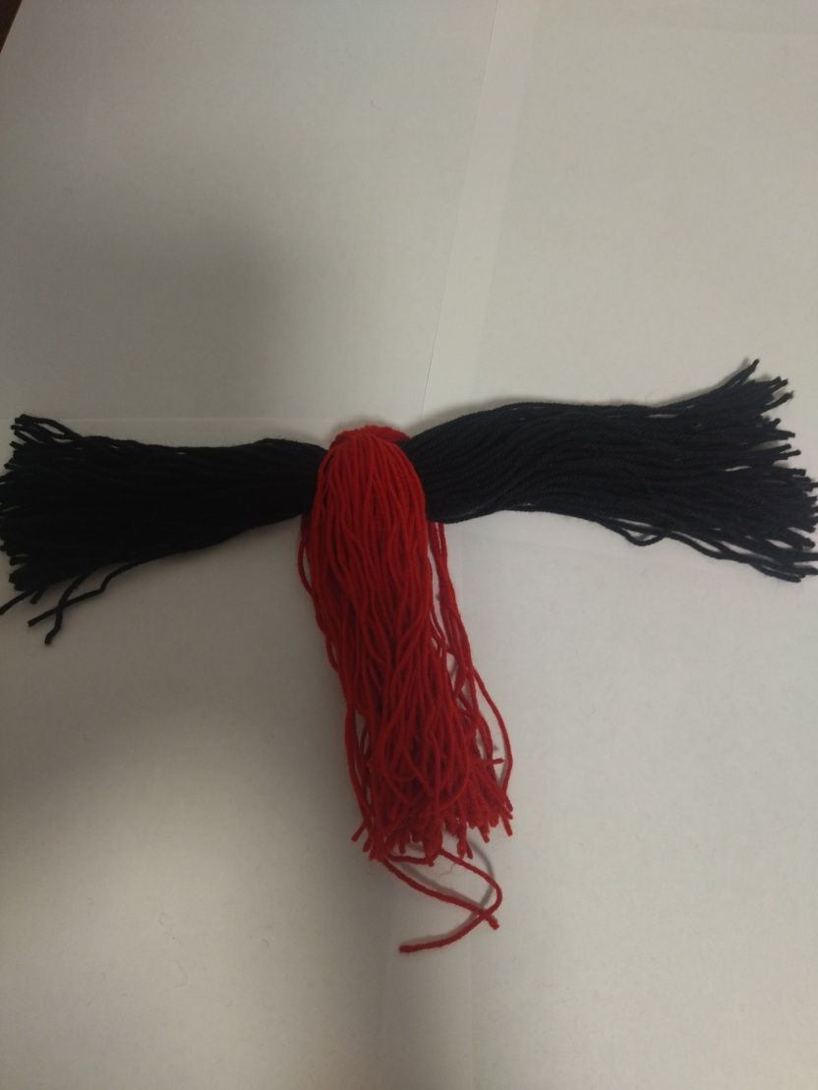
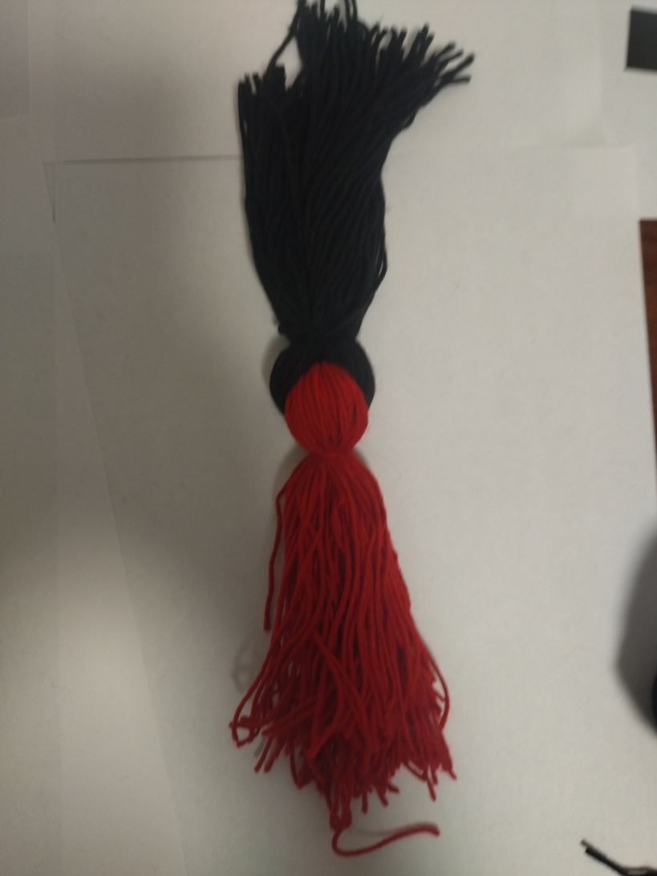
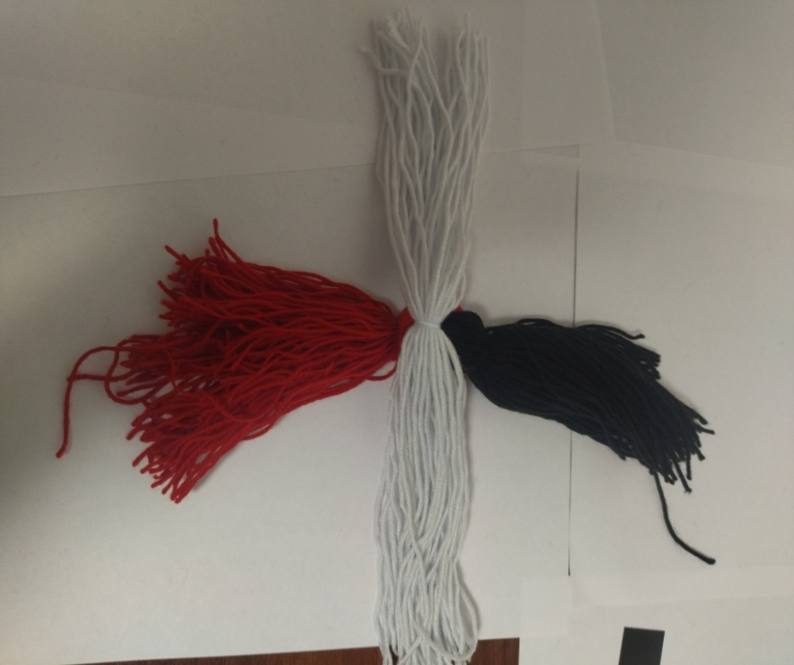
Складываем пучки друг на друга и связываем между собой

Slide 8
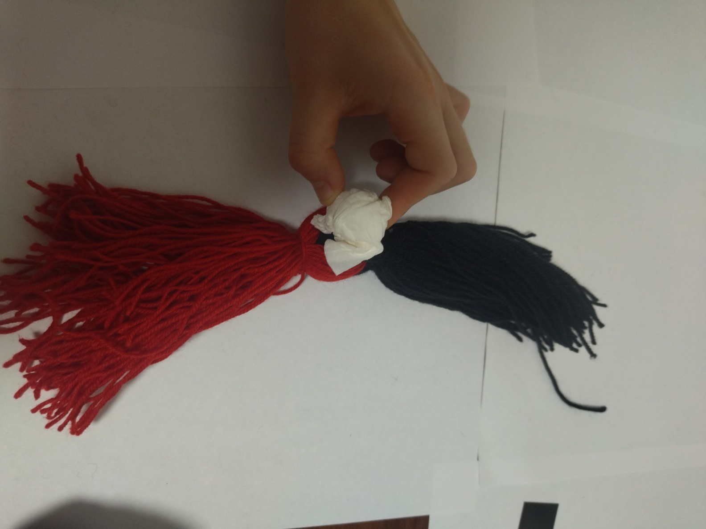
Сминаем бумажную салфетку в шарик, вкладываем в центр нашей заготовки. Эта салфетка сформирует голову будущей птички

Slide 9
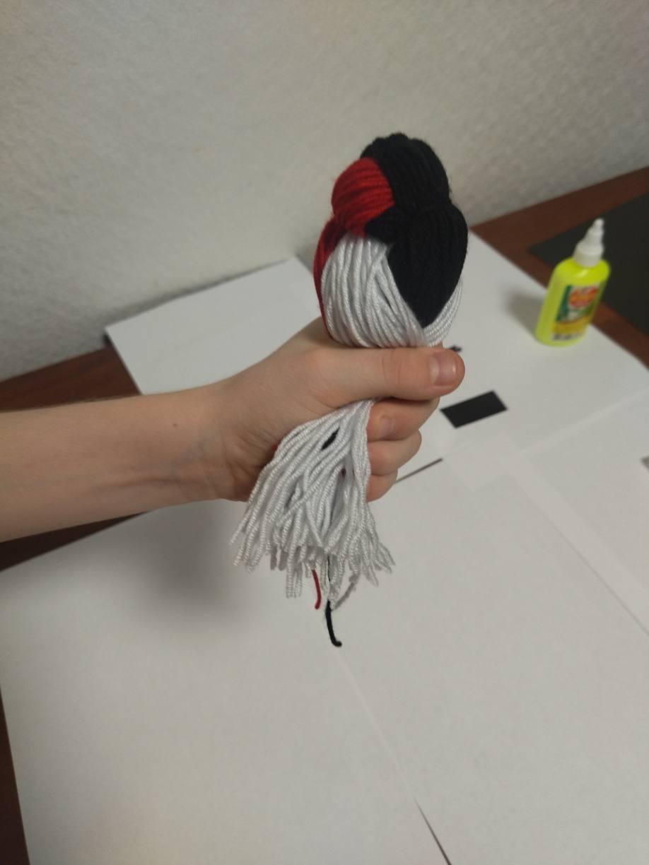
Накрываем салфетку нитками черного цвета, присоединяем к ним белые и красные нитки, соединяем нитки между собой, формируя хвостик Ровняем нитки в хвосте, обрезаем лишнее

Slide 10
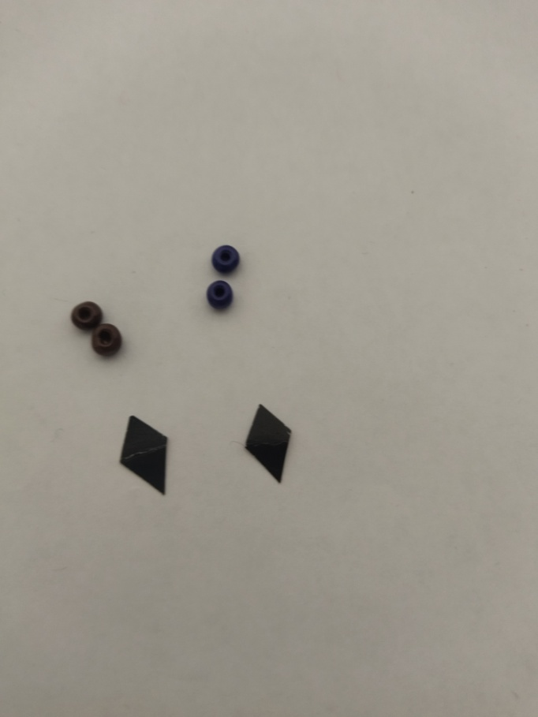
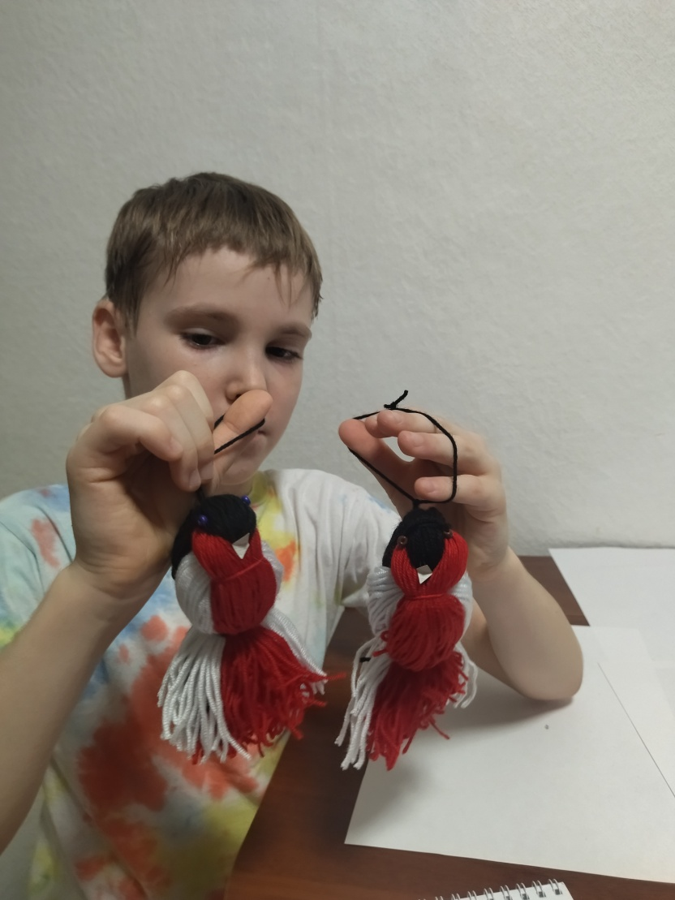
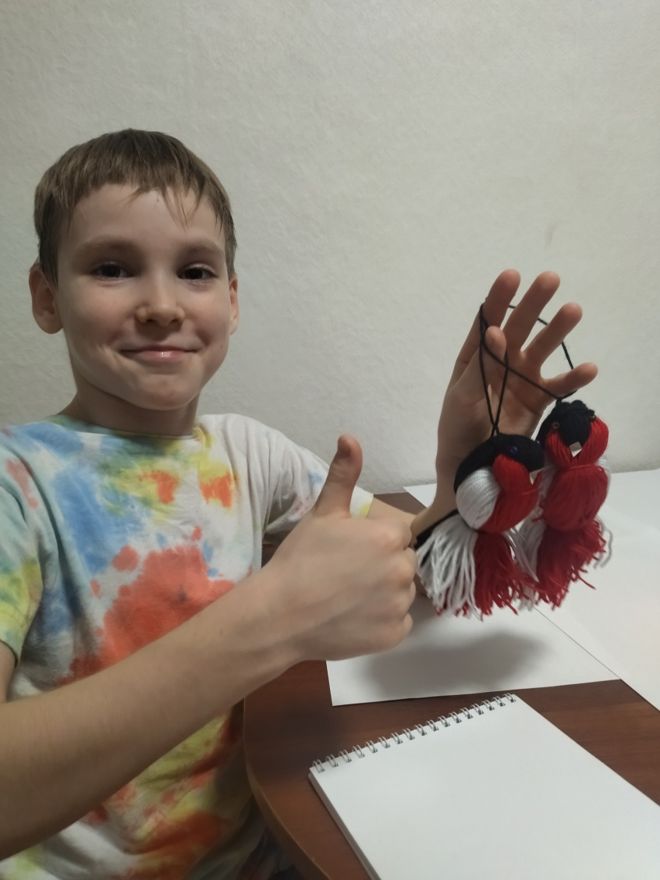
Вырезаем из картона клювик, приклеиваем Приклеиваем глазки-бусинки

Slide 11
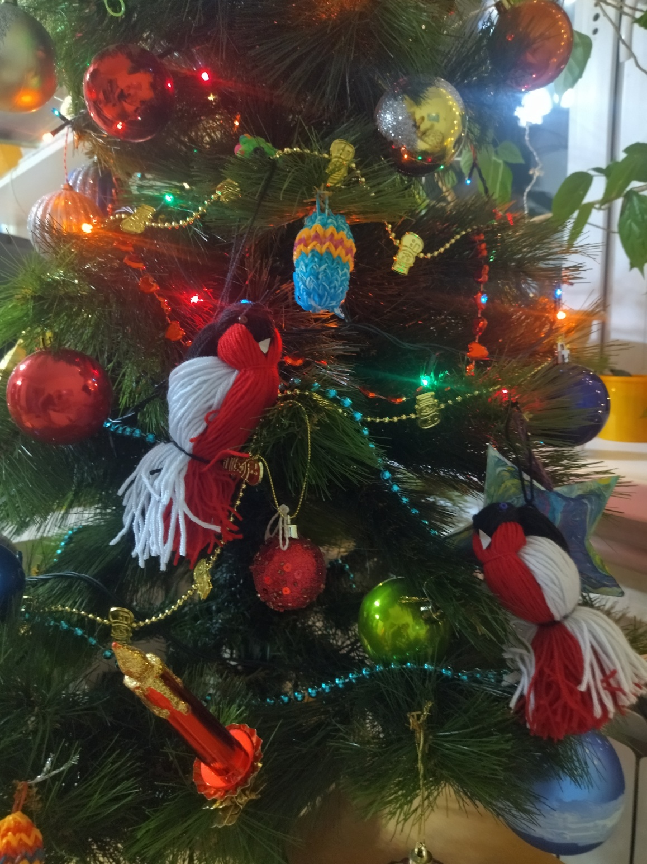
Снегири украшают нашу елочку

Slide 12
Мы остались довольны результатом. Снегири в этом году уже поселились на нашей елочке и радуют всю семью Всех с праздником!

